Slide 1
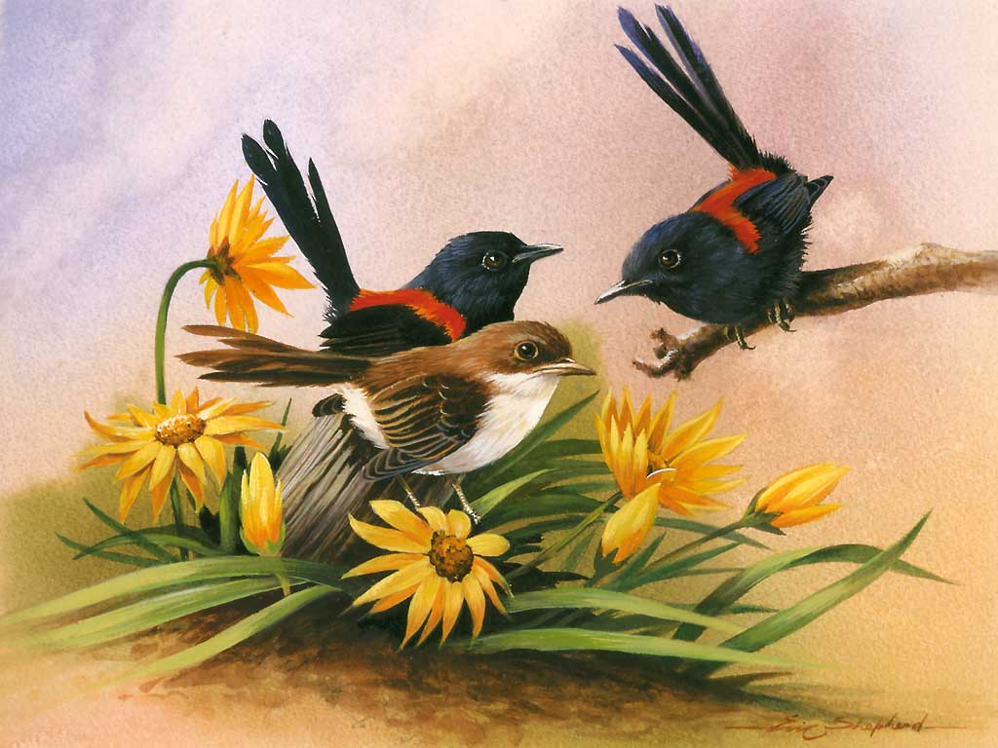
Экологическая тропа. Птицы.

Slide 2
Птицы бывают перелетные и зимующие. Почему их так называют? Перелетные птицы – зимой летят в теплые страны, у нас им холодно и нечего кушать. Зимующие – не боятся холода и остаются здесь.

Slide 3
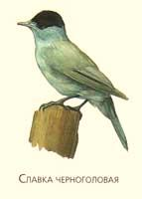
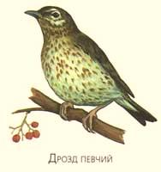
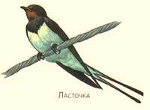
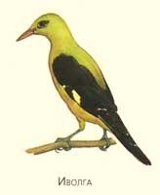
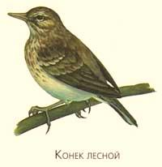
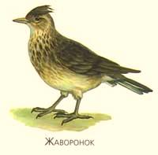
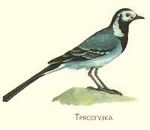
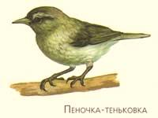
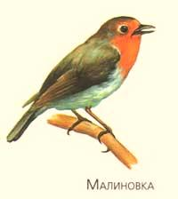
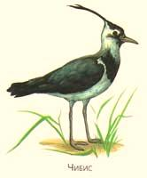
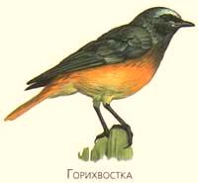
Перелетные птицы – это утки, лебеди, журавли, ласточки, грачи, скворцы, кукушки и другие.

Slide 4
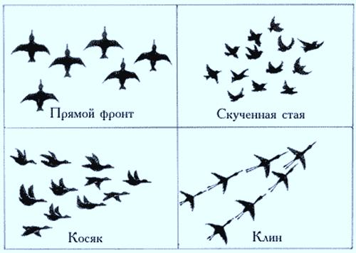
Как летят перелетные птицы? Шеренгой, фронтом или поперечным рядом летят кулики, цапли, утки. Гуси чаще всего летят косяком. Углом, или клином, летят гуси, журавли, лебеди и другие крупные птицы.

Slide 5
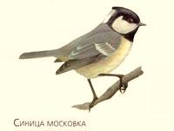
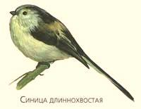
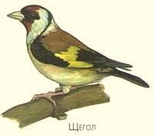
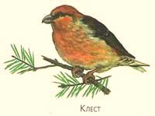
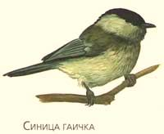
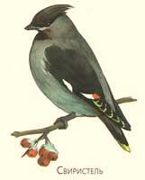
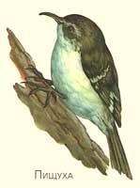
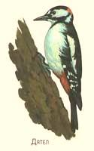
Зимующие птицы – это воробей, ворона, синица, снегирь, голубь, сова, дятел, сорока и другие.

Slide 6
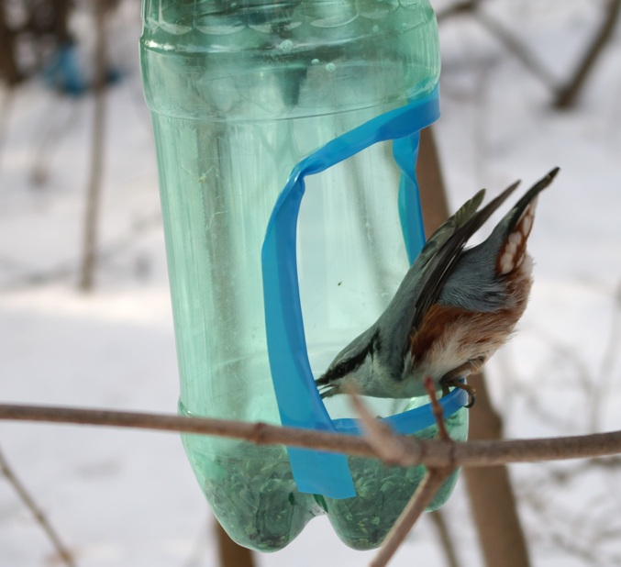
Поддержите птиц зимой!
Зимующие птицы не боятся морозов и ухитряются добывать еду даже в самую холодную погоду. Они отыскивают насекомых, спрятавшихся в трещины коры, в щели домов и заборов, отыскивают плоды и семена лиственных растений, шишки хвойных деревьев с семенами. Но во время снегопадов, метелей и сильных морозов птицы голодают и даже погибают. Они прилетают к нашим жилищам за помощью. И мы с вами должны помочь пережить зиму пернатым друзьям.

Slide 7
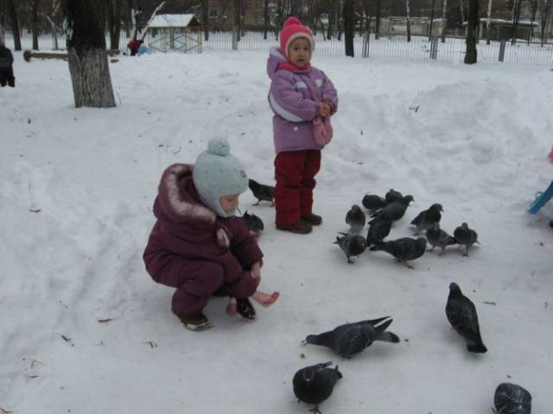
Берегите птиц !
Александр Яшин
Покормите птиц
Покормите птиц зимой.
Пусть со всех концов
К вам слетятся, как домой,
Стайки на крыльцо.
Не богаты их корма.
Горсть зерна нужна,
Горсть одна —
И не страшна
Будет им зима.
Сколько гибнет их — не счесть,
Видеть тяжело.
А ведь в нашем сердце есть
И для птиц тепло.
Разве можно забывать:
Улететь могли,
А остались зимовать
Заодно с людьми.
Приучите птиц в мороз
К своему окну,
Чтоб без песен не пришлось
Нам встречать весну.

Slide 8
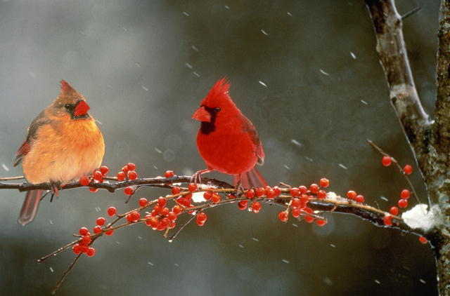
Не забывайте
кормить птиц
зимой.

Slide 9
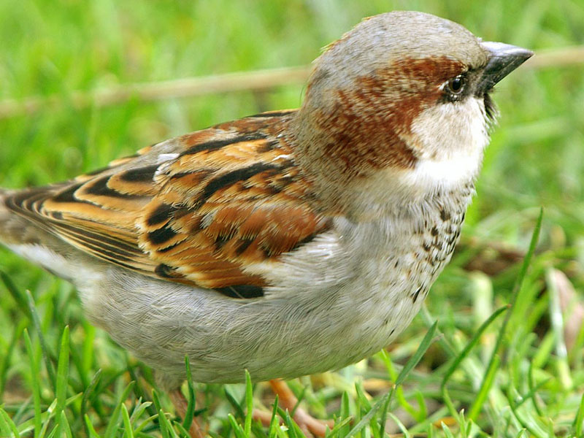
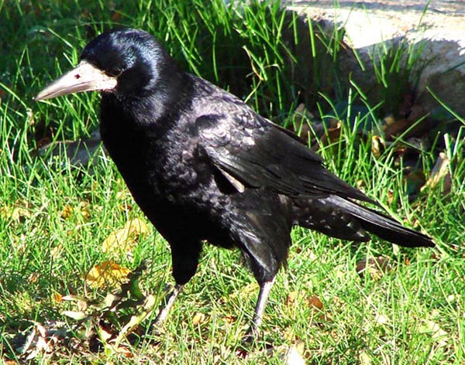
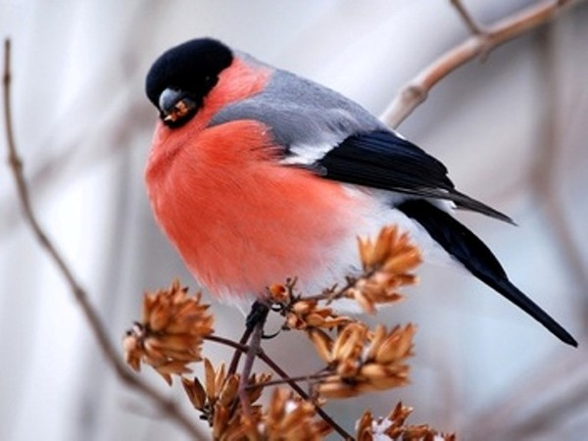
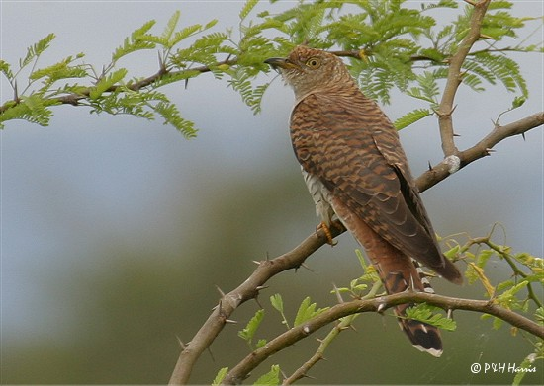
Игра <<Четвертый лишний>>

Slide 11
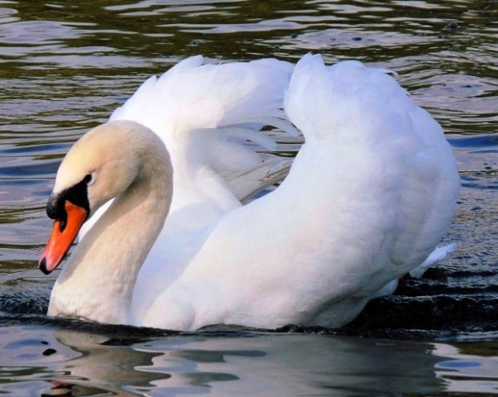
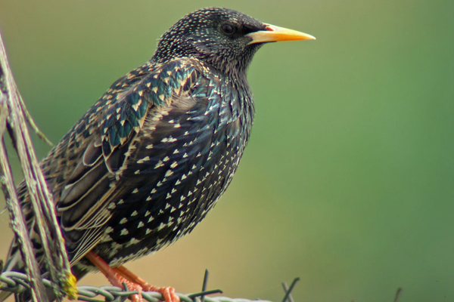
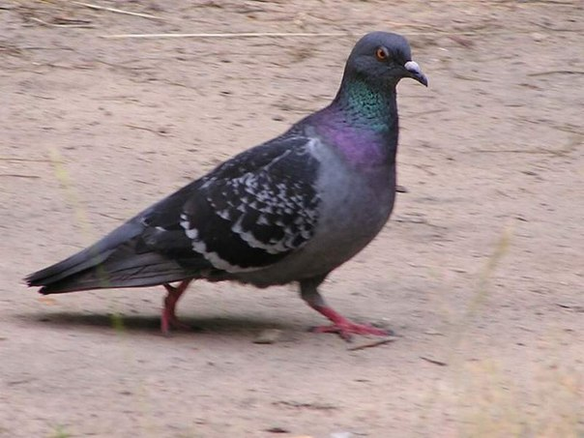
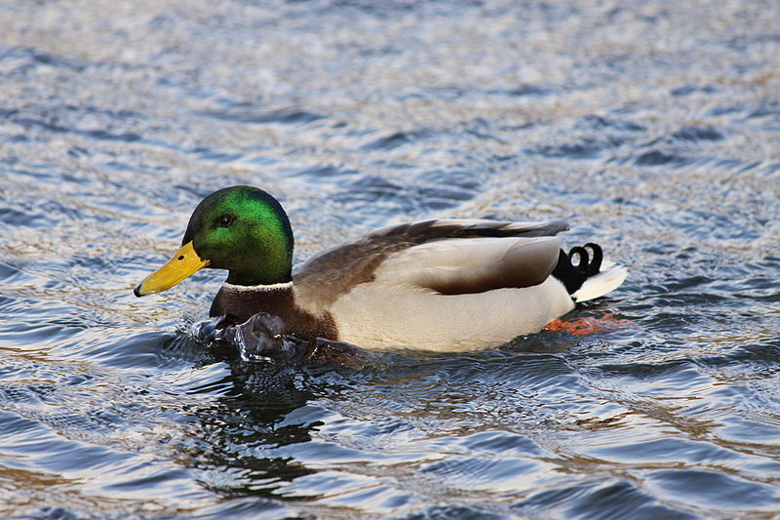

Slide 13
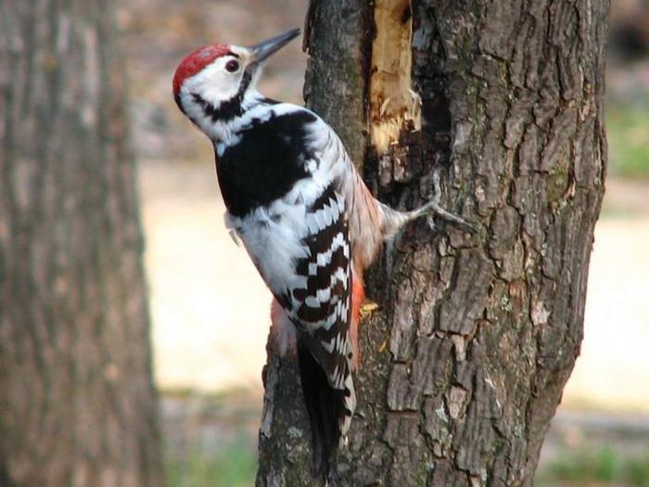
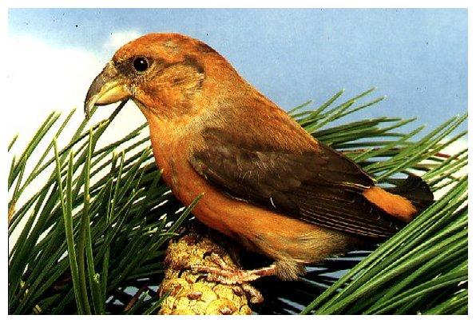
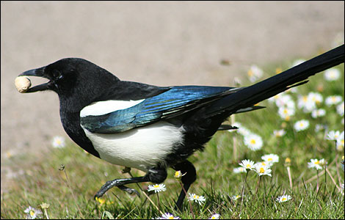
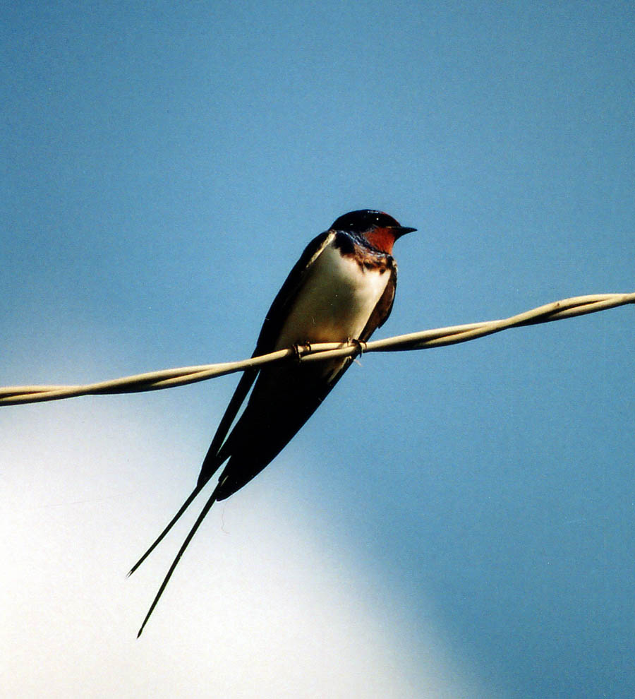

Slide 15
Итоговый слайд
1.Классификация птиц.
2Видеоролик Птицы .
3.Перелётные птиц.
4.Как летят перелётные птицы.
5.Зимующие птицы.
6.Поддержите птиц зимой.
7.Берегите птиц.
8.Игра Четвёртый лишний .

